Slide 1

Apmācības kurss
Plublisko pakalpojumu sniegšanas izmaksu aprēķināšana valsts pārvaldē
Anastasija Kirņičanska
10.07.2014.

Slide 2
Apmācības konteksts un mērķi
Projekts “Publisko pakalpojumu sniegšanas izmaksu aprēķināšana valsts pārvaldē”
Jūlijs - Septembris
Septembris - Novembris
1. Iestāžu pārstāvju
apmācība
2. MK noteikumu projekta izstrāde
Rezultāts
Rezultāts
Veikta publisko pakalpojumu pašizmaksas aprēķina metodiskā apmācība.
Dalībniekiem ir vad.grāmatvedības praktiskās pielietošanas iemaņas.
Starpinstitūciju darba grupas izstrādāta “Vienota publisko pakalpojumu pieprasīšanas un samaksas kārtība”
Apmācības mērķi:
Veidot izpratni un celt kompetenci vadības grāmatvedības jautājumos.
Sagatavot apmācības dalībniekus vienotas publisko pakalpojumu pieprasīšanas un samaksas kārtības izstrādei.

Slide 3

Iepazīšanās
Lektore: Anastasija Kirņičanska
Pēdējo gadu pieredze vadības grāmatvedībā un publisko pakalpojumu jomā:
Publisko pakalpojumu definēšana un izvērtēšana tieslietu, izglītības un zinātnes jomās, 2011-2012
Publiskās pārvaldes iestāžu apmācība par publisko pakalpojumu sistēmas pilnveidošanu (60 stundas, 8 pašvaldības), 2013
Pašizmaksas vadības ieviešana tiesvedībā, 2011-2012
Invaliditātes noteikšanas pakalpojumu pašizmaksas aprēķins un pilnveidošana, 2013
E-pakalpojumu ieviešanas izmaksu-ieguvumu analīze labklājības, izglītības jomā, 2010-2012

Slide 4

Corporate Consulting SIA
Par uzņēmumu
«Corporate Consulting» ir «Corporate Solutions» grupas uzņēmums, kas specializējas informācijas un komunikāciju tehnoloģiju un vadības konsultāciju pakalpojumu sniegšanā
Uzņēmums dibināts 2006. gadā
Darbinieku skaits – 80 darbinieki
Būtiskakie realizētie projekti valsts pārvaldē:
  Uz klientu orientētās pakalpojumu sniegšanas sistēmas ieviešana zemkopības nozarē:
    Centralizētās infrastruktūras arhitektūras izstrāde, pārvaldības modeļa noteikšana, izmaksu novērtējums
  Elektronisko sakaru pakalpojumu vienlīdzīgas pieejamībasnodrošināšana visā valsts teritorijā (platjoslas tīkla attīstība), LVRTC:
    IKT infrastruktūras arhitektūras izstrāde, investīciju plāna aprēķins, interneta pieejamības izpēte lauku teritorijās (operatoru līmenī)
  Nozaru informācijas sistēmu projektēšana:
    Skolu portāls, e-veselības IS

Slide 5

Corporate Consulting SIA
Pieredze publisko pakalpojumu jomā
Tiesvedības procesu pašizmaksas noteikšana, izvērtēšana un optimizācija
Tiesu Administrācija, 20 mēneši, 2012-2013.g.
Nodarbinātības valsts aģentūras Rīgas reģiona klientu apkalpošanas darba organizācijas pilnveidošanas izvērtējums
Nodarbinātības valsts aģentūra, 2013. g.
Administratīvā sloga jautājumu pārskatīšana intelektuālā īpašuma aizsardzības nodrošināšanai
Valsts Kanceleja, 11 mēneši, 2013-2014.g.
Priekšizpēte e-LIAA platformas izveidošanai un priekšlikumi
e-pakalpojumu ieviešanai
Latvijas investīciju un attīstības aģentūra, 2013.g.

Slide 6

Dalībnieku iepriekšējā pieredze un gaidas
Kādu institūciju pārstāvat, Jūsu loma iestādē?
Jūsu un Jūsu institūcijas pieredze (sasniegumi, izaicinājumi) saistībā ar publiskajiem pakalpojumiem un vadības grāmatvedību?
Ko Jūs sagaidāt no šīm apmācībām?

Slide 7
Kursa saturs
# | Datums | Tēma
1. | 10.07.2014 | Publisko pakalpojumu sistēmas attīstības pārskats Ievads vadības grāmatvedībā
2. | 17.07.2014 | Pašizmaksa. Activity Based Costing (ABC) un tradicionālā izmaksu sadalīšanas metode
3. | 24.07.2014 | Izmaksu grupēšana un attiecināšana uz resursiem
4. | 31.07.2014 | Izmaksu attiecināšanas pieeja
5. | 07.08.2014 | Pašizmaksas aprēķins – prakstiska nodarbība
6. | 28.08.2014 | Pakalpojuma pašizmaksa. Maksa par pakalpojumu
7. | 04.09.2014 | Administratīvais slogs
8. | 11.09.2014 | Pakalpojumu pilnveidošanas izmaksu-ieguvumu analīze. Izmaksu efektivitātes analīze
9. | 18.09.2014 | Vadības grāmatvedības instrumenti: izmaksu vadības, rentabilitātes vadības, cenu veidošanas instrumenti
10. | 25.09.2014 | Vadības grāmatvedības instrumenti: budžeta vadības instrumenti, benchmarking

Slide 8
Apmācības beigās Jūs:
Orientējaties vadības grāmatvedībā un tās pamatprincipos
Spējat aprēķināt publisko pakalpojumu pašizmaksu un administratīvo slogu
Spējat objektīvi pielietot izmaksu-ieguvumu analīzi publisko pakalpojumu jomā
Runājat vienā valodā savā starpā (iestādes, pašvaldības, ministrijas), vienojoties par pakalpojumu nodošanu VVKAC
Esat gatavi izstrādāt MK noteikumus par vienotu publisko pakalpojumu pieprasīšanas un samaksas kārtību

Slide 9

Dienas kārtība
1. nodarbība
13:00 – 14:00 | Publisko pakalpojumu sistēmas pilnveidošanas progress un plānotās aktivitātes
 | Publisko pakalpojumu sistēmas pārskats
14:00 – 14:15 | Kafijas pauze
14:15 – 17:00 | MK noteikumu tvērums Ievads vadības grāmatvedībā: vēsture, mērķi, pielietojums, principi un metodes
 | Vadības grāmatvedības izaicinājumi valsts pārvaldē
 | Ārvalstu un Latvijas pieredze vadības grāmatvedības pielietošanā publiskajā pārvaldē

Slide 10

Publisko pakalpojumu sistēmas un tās attīstības pārskats

Slide 11
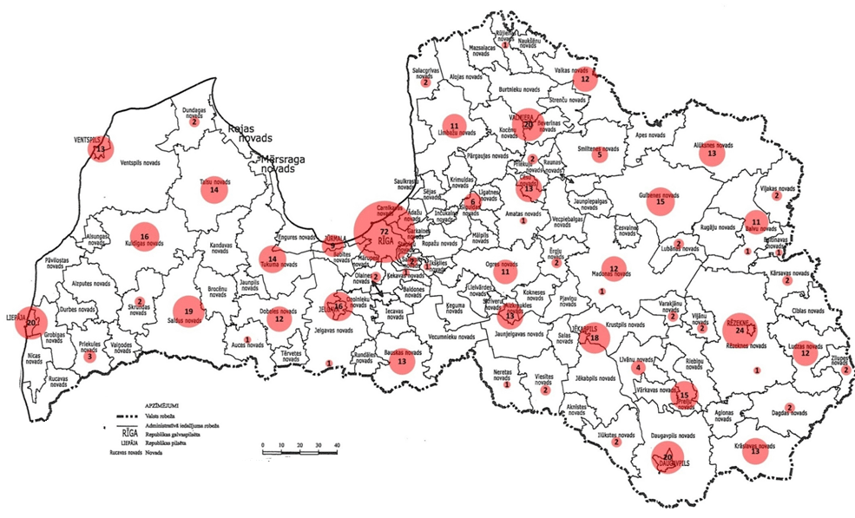
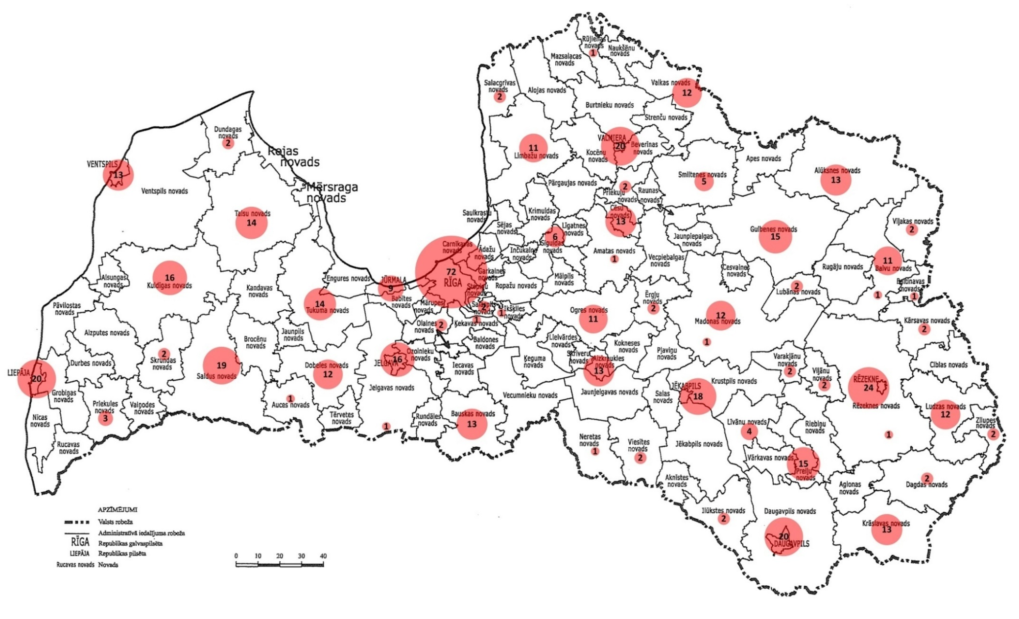
Valsts pakalpojumu sniegšanas vietas (~900)
Avots: Mācību semināra «Pakalpojumu sniegšana pašvaldībās un valsts pārvaldē» materiāli, 2013

Slide 12
Izaicinājumi un mērķi
Pakalpojumu pieejamība
Nevienmērīgs pakalpojumu sniegšanas vietu izvietojums
Nav teritoriālās pieejamības standartu (kontekstā ar reģionālās attīstības politiku)
Iestāžu reģionālo nodaļu slēgšana finansējuma samazinājuma apstākļos
Neklātienies kanālu nepilnīga izmantošana
  Elektronizācija – 10-15%
  Telefons – tikai konsultācijas
Avots: Mācību semināra «Pakalpojumu sniegšana pašvaldībās un valsts pārvaldē» materiāli, 2013

Slide 13

Izaicinājumi un mērķi
Pārvaldes efektivitāte
Neoptimāli un neelektronizēti procesi
Sadrumstalotība, atkārtota «riteņa» izgudrošana
  ~900 klātienes pakalpojumu sniegšanas vietas – dārgi un neefektīvi
Kā rāda pētījumi, pakalpojumu pilnveide var dod 5%-15% izmaksu ietaupījumu
Efektivitātes ieguvumu potenciāls vērtējams ar kārtu 20-40 miljonu LVL gadā, kas ir būtiski mazāks par administratīvā sloga apjomu, kas mērāms simtos miljonu LVL gadā
Avots: Mācību semināra «Pakalpojumu sniegšana pašvaldībās un valsts pārvaldē» materiāli, 2013

Slide 14

Izaicinājumi un mērķi
Pārvaldes caurskatāmība
Budžetēšana un izmaksu uzskaites sasaiste ar «reālajiem labumiem» sabiedrībai
"Līguma" starp valsti un sabiedrību neesamība par publiskā finansējuma izmantošanas lietderību
Pakalpojumi - taustāmais un saprotamais labums no nodokļu maksātāju naudas, pamats sabiedrības uzticībai valstij
Avots: Mācību semināra «Pakalpojumu sniegšana pašvaldībās un valsts pārvaldē» materiāli, 2013

Slide 15
Publisko pakalpojumu sistēmas pilnveides virzieni
5. Koordinācija
4. Finansēšanas kārtības noteikšana
3. Valsts vienota klientu apkalpošanas centru tīkla izveide
1. Vienots normatīvais un metodiskais ietvars
2. Pakalpojumu elektronizācija izmantojot IKT iespējas/ pakalpojumu pārbūve
Avots: Mācību semināra «Pakalpojumu sniegšana pašvaldībās un valsts pārvaldē» materiāli, 2013
Notes:
Jāiztāsta, ka koordinācija ir visos līmeņos.

Slide 16

Koncepcija par publisko pakalpojumu sistēmas pilnveidi
Apstiprināta ar MK 19.02.2013. rīkojumu Nr.58
Tapusi, balstoties uz projekta «Publisko pakalpojumu sistēmas pilnveide» rezultātiem un nodevumiem
Nosaka VARAM par atbildīgo institūciju
Paredz KAC tīkla izmēģinājuma projekta īstenošanu
Pamats Publisko pakalpojumu likumprojekta izstrādei
Jāizstrādā aktualizēts MK koncepcijas projekts līdz 01.11.2014.
Avots: Mācību semināra «Pakalpojumu sniegšana pašvaldībās un valsts pārvaldē» materiāli, 2013

Slide 17
Koncepcijā paredzētie risinājumi un aktivitātes
Risinājuma bloks | Piedāvātais risinājuma variants
Vienota normatīvā un metodiskā ietvara izstrāde | Publisko pakalpojumu likumprojektu, vienotas pakalpojumu sniegšanas un pārvaldības kārtību un pakārtoto normatīvo aktu izstrāde.
Pakalpojumu elektronizācija un optimizācija | Pakalpojumu piegādes procesu transformācija un elektronizācija, koplietošanas risinājumu un pārresoru sadarbības attīstība, tai skaitā dokumentāro pierādījumu un izziņu aizstāšana ar informācijas ieguvi e-vidē.
Vienota klātienes klientu apkalpošanas attīstība | Starpinstitūciju darba grupas ietvaros izstrādāts un apstiprināts detalizēts projekta plāns. Pēc tā īstenošanas un novērtēšanas tiks aktualizēta koncepcija, un MK lems par klātienes klientu apkalpošanas visaptverošas ieviešanas procesu.
Finansēšanas un maksāšanas kārtības noteikšana | Risinājumu bloks aptver argumentāciju publisko pakalpojumu finansēšanas un maksāšanas kārtības noteikšanā.
Koordinēšanas un vadības mehānisma noteikšana | Lai nodrošinātu publisko pakalpojumu sistēmas pilnveidošanu un izmaiņu ieviešanu, nepieciešama attiecīga šīs jomas metodiskā vadība un koordinēšana, precizējot Vides aizsardzības un reģionālās attīstības ministrijas kompetenci, iedibinot koordinācijas mehānismu un nodrošinot apmācību un metodisko atbalstu.
Avots: Koncepcija par publisko pakalpojumu sistēmas pilnveidi

Slide 18
Finansēšanas un maksāšanas kārtība
Vienotas pakalpojumu izmaksu uzskaites kārtības ieviešana
  Priekšnoteikums iestāžu sadarbībai klientu apkalpošanas (KA) jomā ir precīza informācija par pakalpojumu sniegšanas, klientu apkalpošanas un reģionālo filiāļu uzturēšanas izmaksām
  Šobrīd šāda informācija nav pieejama (budžeta izdevumu ekonomiskās klasifikācijas kodi to nenodrošina)
  Jāievieš vienota pakalpojumu izmaksu uzskaites metodika un kārtība - daļa no kopējās izmaksu u.c. darbības rādītāju uzskaites sistēmas valstī (vadības grāmatvedības elements)
Iestāžu sadarbības finansēšanas modelis - tiešā budžetēšana
  KA iestāde balstoties uz papildus darba novērtējumu pieprasa un saņem finansējumu papildus KA uzdevumu veikšanai (attiecīgi tiek samazināts pakalpojumu turētāja finansējums)

Slide 19
PPS pilnveides koncepcijas īstenošanas plāns
Koncepcijas virzieni
2013
2014
Publisko pakalpojumu sistēmas pilnveides koncepcija apstiprināta MK
Vienota normatīvā un metodiskā ietvara izstrāde
Izstrādāts un MK iesniegts Publisko pakalpojumu likumprojekts (31.10.2013)
Pieņemts Publisko pakalpojumu likums
Izstrādāti un MK iesniegti Publisko pakalpojumu likuma pakārtotie MK noteikumi (31.07.2014)
Pakalpojumu
elektronizācija
IKT arhitektūras modeļa izstrāde (01.08.2014)
E-Pakalpojumu koplietošanas komponenšu attīstība (www.latvija.lv uc)
Klientu apkalpošanas centru tīkla izveide (PILOTPROJEKTS)
Nepieciešamo priekšdarbu veikšana Klientu apkalpošanas centru tīkla pilotprojekta uzsākšanai (30.12.2013)
Pilotprojekta īstenošana (02.01.2014 - 30.06.2014)
Pilotprojekta novērtēšana un aktualizētās koncepcijas iesniegšana MK (01.11.2014)
Finansēšanas un maksāšanas kārtības noteikšana
Izstrādāti un MK iesniegti PP izmaksu uzskaites un pārskatu sniegšanas kārtība (30.11.2014)
Koordinēšanas un vadības mehānisma noteikšana
Koordinēšanas mehānisma iedibināšana un īstenošana
Īstenotas 101 apmācības par PPS (30.11.2013)
Aktualizēta Publisko pakalpojumu sistēmas pilnveides koncepcija izskatīta MK
Notes:
UZRAKSTI, KAS IR DOMATS ZEM IKT ATBALSTA ARHITEKT. MODEĻA IZSTRĀDES?????

Slide 20

Pakalpojumu sniegšana vienotajā KAC tīklā
Klientu apkalpošanas
centrs
Pakalpojuma turētājs
Pakalpojuma pieprasīšana, rezultātu piegāde
Klients
Pilna pakalpojumu sniegšana
Pakalpojumu izpilde
Atbalsts e-pakalpojuma izmantošanā
E-pakalpojums
Avots: Mācību semināra «Pakalpojumu sniegšana pašvaldībās un valsts pārvaldē» materiāli, 2013

Slide 21

"Patlaban vairums valsts pārvaldes iestāžu, kuras sniedz iedzīvotājiem dažādus pakalpojumus, atrodas katra savās telpās. Taču šobrīd valsts pārvaldē tiek diskutēts par ideju Latvijā izveidot vienotu klientu apkalpošanas centru tīklu, kur vienuviet būtu iespējams saņemt daudzu vai pat visu valsts iestāžu pakalpojumus – t.i., tie valsts iestāžu darbinieki, kuriem ir klātienē jāapkalpo iedzīvotāji, vairs neatrastos katrs savā adresē, bet gan visi būtu sastopami vienuviet. Cik lielā mērā Jūs atbalstāt šādas idejas un priekšlikumus?"
Iedzīvotāju attieksme pret dažādiem priekšlikumiem
Avots: Latvijas iedzīvotāju aptaujas VPVKAC/VVKAC klientu aptaujas un VVKAC strādājošo aptaujas rezultāti, SKDS, 2014

Slide 22

Divi VVKAC modeļi (1)
  1. modelis. “Zem viena jumta”: vairākas valsts iestādes vienā KAC
    Pilsonības un migrācijas lietu pārvalde
    Valsts sociālās apdrošināšanas aģentūra
    Nodarbinātības valsts aģentūra
    Valsts ieņēmumu dienests
    Uzņēmumu reģistrs
    Valsts zemes dienests
    Lauku atbalsta dienests
Izvietojums: 9 + 21 pilsētas
Pakalpojumu grozs: Visi pakalpojumi

Slide 23
Divi VVKAC modeļi (2)
  2. modelis. “Pašvaldība kā aģents” – valsts iestāžu un pašvaldību sadarbība
    Valsts sociālās apdrošināšanas aģentūra
    Nodarbinātības valsts aģentūra
    Valsts ieņēmumu dienests
    Uzņēmumu reģistrs
    Valsts zemes dienests
    Lauku atbalsta dienests
Izvietojums: 89 novadu pašvaldības
Pakalpojumu grozs: Pieprasītākie pakalpojumi

Slide 24
MK noteikumi
“Vienota publisko pakalpojumu pieprasīšanas un samaksas kārtība”

Slide 25
MK noteikumu tvērums (1)
Publiskais pakalpojums valsts pārvaldē
Valsts funkcijas
Pamati
Valsts pārvaldes funkcijas
Citas
Funkciju realizēšanas veidi
Pamatā publiskās
tiesības
Pamatā privātās tiesības
Varas realizācija
Pakalpojumu sniegšana
Komerc-darbība
Sodīšana u.c., kas nav PP sniegšana vai komercdarbība
Publiskie pakalpojumi
Iestādes darbība
Notes:
Salīdzināt ar Likumu

Slide 26
MK noteikumu tvērums (2)
Pakalpojumu veidi
Publiskais pakalpojums
Pārvaldes pakalpojums
Saimnieciskais pakalpojums
(baseina īre, kopēšana u.c.)
Kolektīvais pakalpojums
(apgaismo-šana, ceļu uzturēšana)
Administratīvais
pakalpojums
(reģistrēšana, izziņa, atļauja, nodokļi, pabalsti)
Individuālais pakalpojums
(sociālā aprūpe, izglītība)
Vai pakalpojums tiek nodots KAC?

Slide 27

Jautājumi par vienotu publisko pakalpojumu pieprasīšanas un samaksas kārtību
Kas noteiks maksas apjomu par pakalpojuma nodošanu trešajai personai?
  Iestāde, kura nodod? KAC, kuram nodod? Kāds cits?
Vai iespējams noteikt vienības maksu visiem iestādes pakalpojumiem?
Vai maksa var būt atkarīga no periodā sniegto pakalpojumu skaita?
  Piem., gada sākumā iestāde X nodod KAC 1000 pakalpojumus ar Y budžetu. Gada laikā KAC sniedz 1500 pakalpojumu. Vai tas notiek Y budžeta ietvaros? Vai iestāde maksā KAC par papildus 500 pakalpojumiem?
Cik bieži jāpārskata šī maksa?
  Regulāri? Mainoties kādiem apstākļiem?
Kādā formā tiek nostiprināta vienošanās par pakalpojuma maksu?
  Iestāde – konkrēts KAC? Iestāde – visi KAC?
Kas uzskaitīs un analizēs visu iestāžu un visu KAC norēķinus?
  Pieškirtie līdzekļi, vs pakalpojumu apjoms

Slide 28
Ievads vadības grāmatvedībā

Slide 29

Management accounting is something like indoor plumbing. When it functions properly, we tend to take it for granted. But when it breaks down, we quickly develop a greater appreciation for it.
D.Caplan, 1997

Slide 30
Management Accounting vs Vadības grāmatvedība
Book-keeping
Vadības grāmatvedība vai tomēr uzskaite?
Uzskaitei ir plašākā nozīme nekā grāmatvedībai
Uzskaitīt var resursus, klientus, pakalpojumus u.c.
Management accounting ir informācija, ko vadītājs (vadība) izmanto lēmumu pieņemšanai
Buch-handlung
ACCOUNTING
UZSKAITE
Grāmat-vedība

Slide 31
Vadības grāmatvedība un finanšu grāmatvedība
Uzdevumi
Finanšu grāmatvedība, ACCA definīcija:
  nodrošināt pareizu nodokļu aprēķināšanu
  nodrošināt finanšu pārskatu lietotājus ar patiesu un pilnīgu informāciju par uzņēmuma saistībām, saimnieciskās darbības rezultātiem un finanšu stāvokli
  nodrošināt uzņēmuma vadību ar informāciju saimnieciska rakstura lēmumu pieņemšanai
  nodrošināt kontroli par uzņēmuma materiālo, darbaspēka un finanšu resursu izmantošanu un īpašuma saglabāšanu
Vadības grāmatvedība:
  Darbības plānošana (pilns biznesa process), attīstības projektu plānošana
  Darbības rezultātu novērtēšana
  Ikdienas kontrole, piem., rindu veidošanās

Slide 32
Vadības grāmatvedība un finanšu grāmatvedība
Rādītāji | Vadības grāmatvedība | Finanšu grāmatvedība
1. Vai obligāta? | Nē | Jā, saskaņā ar LR likumdošanas prasībām
2. Vienoti principi | Nē. Katra iestāde attīsta savu unikālu mērīšanas, uzskaites un analīzes sistēmu | Jā. Saskaņā ar LR likumdošanas prasībām
3. Informācijas lietotāji | Iekšējie: uzņēmuma vadītāji, darbinieki | Ārējie: VID, finanšu iestādes, kreditori u.c.
4. Fokusa laika periods | Nākotne. Ietver plānotos notikumus, prognozes. Pagātnes datus izmanto prognožu korekcijai. | Pagātne. Reģistrē notikušās operācijas un darījumus
5. Finanšu/nefinanšu dati | Paredz arī nefinanšu rādītājus (pakalpojumu skaits, darbinieku produktivitāte) | Naudas izteiksmē
6. Informācijas kvalitāte | Ietver pieņēmumus (prognozes) | Precīza, ticama informācija
7. Pārskati | Vairāki lietotāju vajadzībām nepieciešamie pārskati | Saskaņā ar LR likumdošanas prasībām, investoru un banku vajadzībām
8. Informācijas detalizācija | Var nodrošināt pietiekamu detalizāciju | Vspārējs kopsavilkums par organizācijas darbību
Avots: Management Accounting Concepts and Techniques, D.Caplan, 1997

Slide 33
Vadības grāmatvedības attīstība (1)
Vadības grāmatvedības jēdziens attīstījās rūpniecības revolūcijas laikā 19. gs. Šajā laika posmā, lielākā daļa uzņēmumu tika kontrolēti un piederēja dažiem vadītājiem. Sarežģīti finanšu pārskati nebija nepieciešami jo uzņēmumiem nebija ārējo akcionāru.
20. gadsimtā biznesa vide pieredzēja pārmaiņas ekonomikā; līdz ar akciju sabiedrību attīstību palielinājās ārējā interese par uzņēmuma finansiālajiem rādītājiem. Ar vien biežāk uzņēmumu investori paļāvās uz finanšu grāmatvedības rādītājiem, lai iegūtu sev nepieciešamo informāciju.
Radās nepieciešamība izdalīt grāmatvedības sistēmu:
  iekšējām vajadzībām, plānošanai un kontrolei - vadības grāmatvedība (vadībai, darbiniekiem u.c.)
  ārējām vajadzībām - finanšu grāmatvedība (investoriem, regulējošām iestādēm, klientiem un sabiedrībai)
Avots: The accounting Historians Journal, 2005
Notes:
http://denniscaplan.fatcow.com/Chapter02.htm
The Origins of Management Accounting

Slide 34
Vadības grāmatvedības attīstība (2)
 | Vadības gramatvedības uzmanības centrs (fokuss) | Pielietotās metodes | Vadības grāmatvedība organizācijās
Līdz 1965. g. | Izmaksu noteikšana | Budžeta plānošana un pašizmaksas uzskaite | Tehniskās darbības
1965. – 1985. g. → | Informācijas sniegšana par plānošanu un kontroli | Lēmumu analīze | Personāla funkcijas, ziņošana vadībai
1985. – 1995. g. → | Nelietderīgas resursu izlietošanas samazināšana | Procesu analīze un izmaksu pārvaldība | Uz komandu orientēts darba sadalījums
1992.g. → Publiskajā sektorā sāk pielietot ABC un citus vadības grāmatvedības elementus
1995. – 2005. g. → | Resursu pārvaldība un vērtības radīšana – visu resursu efektīva izmantošana | Izmaksu virzītāju analīze | Daļa no vadības procesa
Avoti: Introduction to Management Accounting, SAICA, 2008
Notes:
Links uz avotu:
https://www.mcgraw-hill.co.uk/he/chapters/9780077116903.pdf
26 lappaspuse.

Slide 35
Vadības grāmatvedības process
1. Vadības grāmatvedības uzbūves un
kontroles principu definēšana/precizēšana
2.Plānošana
3. Uzskaites veikšana
4. Pārskatu sistēma
5. Izpildes kontrole
  atbildības centru definēšana
  uzraudzības procesa definēšana
  rezultātu un apkopojošās informācijas sagatavošana vadībai
  faktisko un plānoto rezultātu pastāvīga salīdzināšana
  organizācijas/struktūrvienību/darbinieku darbības mērķu izvirzīšana
  budžetu sagatavošana atbilstoši izvirzītajiem darbības mērķiem
  atskaišu sistēmu uzbūve un uzturēšana
  uzskaite par atbildības centriem (struktūrvienībām), darbības virzieniem un citām dimensijām.
Notes:
Piemērs par Rīgas Satiksmi.
Viena biļete, bet kopējās izmaksas tiek sadalītas, piemēram ar pārvadāto pasažieru skaitu un tiek iegūts teiksim 1 Ls. Tā kā biļete sedz tikai 20 santīmus, tad 80 santīmi tiek dotēti no valsts. Vēlāk izmaksas tika diferencētas, bērniem, jauniešiem, pensionāriem, katram sava biļetes cena. → Šajā brīdī sākās izmaksu attiecināšana.
Lai to varētu izdarīt, vajadzēja saplānot klientu plūsmu (segmentēt klientus pēc piem. braukšanas biežuma, atvieglojumiem, bezmaksas dienas 18 novembrī utt).
Uzskaite tiek veikta pēc E-talona, jo jāreģistrējas braucienam ir visiem.
Šādi var objektīvi sekot līdzi klientu plūsmai, veikt piem. jūtīguma analīzi un saprast, kā mainās no laikapstākļiem, degvielas cenās, alternatīvajiem transporta veidu pieejamības.
Attiecīgi tiek veikta arī kontrole, salīdzināšana ar to, kas tika plānots un analizēt vai korelē ar reālo situāciju.

Slide 36
Vadības grāmatvedības lēmumu pieņemšanas process
1. Mērķu noteikšana
2. Alternatīvo darbības scenāriju identificēšana
Plānošanas process
3. Informācijas iegūšana par alternatīvajiem darbības scenārijiem
4. Scenārija izvēle
5. Lēmuma izpilde
6. Faktisko rezultātu salīdzināšana ar plānotajiem rādītājiem
Kontroles process
7. Plānu koriģēšana (reaģēt uz novirzēm no sākotnējā plāna)
Avots: Management and Cost accounting 4th Edition, Prentice Hall, 2008
Notes:
Lēmuma pieņemšanas formālie soļi. Lai pieņemtu pārdomātus lēmumus, ir nepieciešamas vadlīnijas, kas ļaus lēmuma pieņēmējiem izvēlēties vienu darbības virzienu no vairākiem. Attiecīgi, pirmais lēmuma pieņemšanas solis ir organizācijas mērķu definēšana. Pirmie 3 soļi ir plānošanas soļi, 4. solis ir plānu realizācija dzīvē, un uz to attiecas gan plānošanas, gan kontroles procedūra. Kamēr darbība nav pabeigta, tās atlikušo daļu var koriģēt, papildināt, balstoties uz rezultātiem, kas iegūti no plāna sākuma daļas realizācijas. Grāmatvedībā plaši tiek pielietots «uzņēmuma nepārtrauktības princips», tas nozīmē, kas organizācijai būs nepārtraukti dažādās attīstības stadijās dažādi projekti, atsevišķas darbības atkārtosies, un tādēļ vadītājiem un struktūrvienību vadītājiem būs jāpiedalās praktiski visos lēmumu pienemšanas soļos vienlaicīgi un nepārtraukti. Šī shēma ir izveidota labākai lēmumu pieņemšanas procedūras izpratnei.
1. Mērķu noteikšana – Katras darbības pirmsākumā ir mērķis, kādēļ vispār notiks darbošanās. Mērķī ir jānoformulē , kur ir jāvirzās. Ja nav noteikti mērķi tad organizācijas darbība ir haotiska.
2. Solis ir konstatēt, uzskaitīt alternatīvos darbības scenārijus mērķa sasnegšanai.
3. Solis ir informācijas savākšana un apkopošana par iespējama alternatīvām. Šajā solī ievāc maksimāli daudz informācijsa par 2. solī identificētajiem alternatīvajiem scenārijiem. Šo soli var analizēt pēc principa «What If?»
4. solis ir izvēlēties vienu iespējamo alternatīvu, kruu realizēt dzīvē. 3. Solī iegūtā informācija ir jāizvērtē pēc mērķa izvirzītajiem kritērijiem . Parasti kriteriji ir projektētā naudas plūsma, tās drošība. Izvēlas to alternatīvu kas visātrāk, vislabāk un visdrošāk nodrošina mērķa sasniegšanu.
5. solis ir lēmuma realizācija dzīvē, daudzie lēmumi ir jāpārvērš gada plānā (budžetā) kur tiek detalizēti parādīts, kas un ar kādiem resursiem tiks realizēts.
6. un 7. soļi ir rezultātu reģistrācija, koriģējošo darbību izdarīšana. Lēmumu pieņemšanā ir arī vairākas atgriezeniskās saites – uz 2. soli un uz 5. soli. Patiesībā atgriezeniskās saites ir uz visiem iespējamiem posmiem, vienīgi ja tiek mainīti uzņēmuma mērķi, tad neskatoties uz to, ka uzņēmuma nosaukums un personāls saglabājas, tas pēc savas ekonomiskās būtības ir cits uzņēmums.

Slide 37
Vadības grāmatvedības pielietojums iestādēs
Vajadzības ilustrācija
Latvijas pasts VAS
LR Uzņēmumu reģistrs
Nosacījums!
Nedrīkst šķērssubsīdēt
Padome
(akcionāri, valsts)
Ministrija (sabiedrības vārdā)
Vajadzība!
optimizēt kientu apkalpošanas izmaksas
Valde
UR Vadība
(valsts galv. notārs un vietnieki)
Biznesa virzieni
Biznesa virzieni
Pasta pakalpojumi
Ekonomiski sūtījumi
Vēstuļu sūtījumi
Paziņojmu izsniegšana
Expresspasts
Ātras piegādes sūtījumi Latvijā
Komersantu reģistrācija
Komercķīlu reģistrācija
Laulības līgumu reģistrācija
Organizatoriskā struktūra
Organizatoriskā struktūra
Centrālā pārvalde
Pasta nodaļa (1)
Pasta nodaļa (2)
Centrālā pārvalde
UR nodaļa (1)
UR nodaļa (2)
Budžets
Budžets
Personāla izmaksas
Infrastruktūras izmaksas
Citas izmaksas
Personāla izmaksas
Infrastruktūras izmaksas
Citas izmaksas
Valsts dotācijas
Ieņēmumi no pakalpojumiem
Izdevumu budžets (valsts)
Valsts nodevas
Maksas pakalpojumi

Slide 38
Vadības grāmatvedības instrumentārijs (1)
Izmaksu aprēķināšana
  tradicionālā izmaksu aprēķina metode
  netiešo izmaksu attiecināšanas metodes
  uz aktivitātēm balstīta izmaksu aprēķina metode
Cenu noteikšana
  segmentācijas princips
  «krējuma nosmelšanas» princips.
Budžeta plānošana
  uz aktivitātēm balstīta budžeta plānošana
  uz pārdošanas prognozi balstīta budžeta plānošana
RP SIA Rīgas satiksme, cenu noteikšana pēc klientu segmentācijas principa (bērni, studenti, pensionāri)
Pilsonības un migrācijas lietu pārvalde, uz prognozi balstīta budžeta plānošana: piem., likumdošanas izmaiņas var radīt atsevišķu pakalpojumu pieprasījuma pieaugumu nākotnē
Avoti: Management Accounting, Pearson, 2011
Management accounting tools for today and tomorrow, CIMA, 2009

Slide 39
Vadības grāmatvedības instrumentārijs (2)
  Rentabilitātes noteikšana
  bezzaudējumu punkta noteikšana un analīze
  jutīguma analīze
  pakalpojuma rentabilitātes analīze
  Lēmumu pieņemšana
  būtisko izmaksu analīze (Relevant cost analysis)
  šalīdzināšana (Benchmarking)
Organizācijas darbības pārvaldība
  uz vērtībām balstīta pārvaldība (Value based management)
  uz aktivitātēm balstīta pārvaldība (Activity Based Management)
  līdzsvarotas vadības karte (Balanced scorecard)
SIA Latvijas Mobilais Telefons, vai viedtālruņu pieprasījuma pieaugums par 10% rada proporcionālu mobilā interneta pieprasījuma pieaugumu?
Pašvaldība, vai palielinot IIN likmi par 0,10% proporcionāli palielināsies arī ieņēmumi?
Valsts zemes dienests,
Vai esošie resursi un biznesa procesi nodrošina iestādes/nozares stratēģisko mērķu sasniegšanu?
Avoti: Management Accounting, Pearson, 2011
Management accounting tools for today and tomorrow, CIMA, 2009
Notes:
Jūtīguma analīze (Sensitivity analysis) – kā viens rādītājs mainās atkarībā no cita, vai kā viens rādītājs ietekmē citu.
Būtisko izmaksu analīze (Relevant cost analysis) – Piemēram situācijās, kad uzņēmums, vai iestāde vēlas ieviest jaunu produktu/pakalpojumu, var veikt padziļinātu būtisko izmaksu analīzi, lai spētu izvērtēt kādu tieši produktu/pakalpojumu ieviest un vai vispār ir vērts to darīt. (Palīdz pieņemt lēmumus)
Salīdzināšana (Benchmarking) - uzņēmumi vai organizācijas var iegūt vērtīgu pieredzi mācoties viens no otra, vērojot viens otra darbu, var savstarpēji apgūt jaunas stratēģijas, darba procesus un metodoloģiju. Šī instrumenta būtība ir organizācijas procesus vai rādītājus salīdzināt ar labāko praksi citās nozarēs/iestādēs. Parasti analizē kvalitāti, laiku un izmaksas. Procesā vadība identificē organizācijas ar līdzīgiem procesiem un salīdzi ar saviem rādītājiem, tādējādi saprotot kā un kur var veikt optimizāciju.
Uz vērtībām balstīta pārvaldība (Value Based Management) - šādas pārvaldības stratēģija ir uzņēmuma,organizācijas, pakalpojuma vērtības palielināšana ilgtermiņā (nākotnē). Uzņēmumu gadījumā tā ir vērtības palielināšana akcionāru interesēs. Publiskajā sektorā – sabiedrības interesēs.
Uz aktivitātēm balstīta pārvaldība (Activity Based Management) – ABM pārvaldība koncentrējās uz aktivitāšu pārvaldību (pievienot tikai tās aktivitātes, kuras nes labumu, un censties atbrīvoties no tām, kuras nerada pievienoto vērtību). Mēŗkis - lai samazinātu izmaksas un palielinātu vērtību (customer value). Tā ir pārvaldības pieeja, kas ir izmanto ABC sniegto izmaksu informāciju, lai identificētu organizācijas stiprās/vājās puses, ānalizētu dažādas izmaksas – darbinieku, inventāra, struktūrvienību, un novērstu neefektīvos posmus.

Slide 40
Vadības grāmatvedības izaicinājumi valsts pārvaldē un publisko pakalpojumu jomā
Vairums iestāžu baidās no darbības caurspīdīguma (transparence - angl.)
  Jo “atņems finansējumu”
  Jo “samazinās štatu”
  Jo KĀDS SEKOS LĪDZI VALSTS IESTĀDES PRODUKTIVITĀTEI, t.i. kritizēs to
Iestādes izmanto EKK atšķirīgi
  Atkarībā no iestādes darba specifikas
  Neviennozīmīgo EKK aprakstu dēļ
EKK struktūra nav orientēta uz vadības grāmatvedības uzdevumiem
  Jo tai ir citi primārie mērķi
  Jo līdz šim pakalpojumu uzskaite nebija valsts uzstādījums
Uzsākt resursu patēriņa uzskaiti ne tikai nodaļu, bet arī procesu līmenī nozīmēs specifisko IS ieviešanu un / vai papildināšanu

Slide 41

Vadības grāmatvedība valsts pārvaldē
Ārvalstu pieredze
ABC metode tiek plaši pielietota ārvalstu publiskajā sektorā, piemēram:
Kriminālprokuratūras dienests, Lielbritānija
  Nepilnību novēršana tiesvedības procesos, detalizēta izmaksu informācija izmantojot ABC metodi «godīgas» līdzekļu sadales iestādes struktūrā pamatojoties uz darba slodzi, 1995
Pilsonības un migrācijas dienests, ASV
  Pakalpojuma cenu noteikšana jauniem pakalpojumiem, nodevu apjoma noteikšana
  izmantojot ABC, 2011
Ieņēmumu dienesta izmeklēšanas nodaļa, ASV
  Detalizēta izmaksu informācija, izmaksu cēloņu noteikšana izmantojot ABC, 1991
Kvebekas pašvaldība, Kanāda
  Pakalpojumu izmaksu noteikšana un optimizācija, 2011
Transporta departaments, Austrālija
  Aktivitāšu izmaksu noteikšana pielietojot ABC, 1992
Grevenas pašvaldība, Grieķija
  Detalizēta izmaksu analīze pielietojot ABC, lai noteiktu šauras vietas biznesa procesos, 2010
Visas iestādes, kuras ir ieviesušas ABC principus organizācijā atzīst, ka:
ABC ir efektīvs līdzeklis, lai iegūtu noderīgu un salīdzināmu pašizmaksas informāciju
ABC ir noderīgs instruments lēmumu pieņemšanā un pakalpojumu cenu noteikšanā
ABC ir viegli pielietojama un to ir ērti papildināt ar jaunāko informāciju
ABC ļauj prioritizēt pakalpojumus un veikt to optimizāciju

Slide 42

Vadības grāmatvedība valsts pārvaldē
Latvijas pieredze
Tiesu administrācija (TA)
  Tiesvedības procesu pašizmaksu izvērtēšana un optimizācija, 2011-2012
Veselības un darbspēju ekspertīzes ārstu valsts komisija (VDEAVK)
  Invaliditātes noteikšanas sistēmas procesu izmaksu analīze, 2013
Valsts sociālās apdrošināšanas aģentūra (VSAA)
  Pabalstu piešķiršanas pašizmaksas aprēķins, 2010-2011
Vai ir zināmi kādi citi piemēri?

Slide 43

Tiesu administrācijas pieredze (1)
Projekta mērķi:
Tiesvedības procesu pašizmaksas aprēķina modeļa izstrāde
Tiesvedības procesu pašizmaksas analīze izlases tiesās
Valsts nodevu analīze
Projekta tvērums:
Kriminālprocess, civilprocess, administratīvais process, APK, atbalsta procesi
65 procesi, ~450 apakšprocesi, t.sk. visi procesu soļi
6 izlases tiesas

Slide 44
Tiesu administrācijas pieredze (2)
Pašizmaksas noteikšanas pieeja
Procesa apraksts
Procesa izpildes laiks, min
Resursi
Visi tiesvedības procesi
  Kriminālprocess
  Civilprocess
  APK
  Administratīvais process
Detalizēts procesu apraksts:
  Procesi un apakšprocesi
  Aktivitātēs
  Soļi
  Dokumenti (saņemtie, sagatavotie)
  Izpildītāji (darbinieki)
Datu avoti:
Hronometrēšana:
  Kancelejas darbinieki
Aptaujas (intervijas un e-aptaujas)
  Tiesu sastāvi
  Kancelejas darbinieki
  Citi darbinieki
10 resursu grupas , 29 resursi:
  Darbinieks
  Telpas (darba vieta, tiesas sēžu zāle, konvojēšanas telpas)
  IT lietotājs
  Sagatavotais dokuments
  Korespondence u.c.
Izmaksas attiecinātas uz resursiem
Resursi attiecināti uz procesiem

Slide 45
Tiesu administrācijas pieredze (3)
Tiesvedības pašizmaksa
Kopsavilkumi par kategorijām
Noslodzes sadalījums
Slepkavība (116.p.)
Bez pierādījumu pārbaudes
3.262
Medicīniskie piespiedlīdzekļi
Kancelejas darb.
2.475
Vienošanās
4%
2.248
2.300
Zādzība
Tiesnesis
1.659
31%
1.483
1.361
1.211
1.305
1.128
1.191
Tiesas sēžu sekretārs
54%
11%
536
Tiesneša palīgs
Kurzemes AT
Zemgales AT
Valmieras RT
Vidzemes PPT
Izmaksu salīdzinājums pa procesa posmiem
Parādu piedziņa
Laulības šķiršana
C.2.1. Apelācijas tiesvedības ierosināšana ap. instances
C.2.2. Lietas sagatavošana iztiesāšanai
C.2.3. Lietas iztiesāšana
C.2.6. Nolēmuma sagatavošana
C.2.7. Kasācijas sūdzības virzība ap. instances tiesā
C.2.8. Tiesas sprieduma izpildīšana
Izmaksu šķērsgriezumi
218
64
2.311
1.375
151
215
141
147
Tiesnesis
Tiesneša palīgs
Tiesas sēžu sekretārs
Darba vieta/IT lietotājs
Citi darbinieki
Pasts/papīrs
Konvoja telpa/TSZ
Kopā

Slide 46
Tiesu administrācijas pieredze (4)
Būtiskākie optimizācijas priekšlikumi
Optimizācijas metodes | Raksturojums | Ekonomiskā ieguvuma piemēri
Elektroniskā dokumentu izplatīšana | Pasta pakalpojumu vietā tiek izmantota elektroniska dokumentu sūtīšana. | Radītu 5%-7% pašizmaksas ietaupījumu. Piemēram, Laulības šķiršanas lietās vien tiktu ietaupīti ap 210k EUR gadā.
Atvasināto dokumentu automatizācija un dok. elektronizācija | Papīra dokumentu aprites samazināšana, neradot papīra dokumentus (paziņojumiem, pavadraksti, noraksti utt.) | Radītu ap 2% pašizmaksas ietaupījumu. Piemēram, Laulības šķiršanas lietās vien tiktu ietaupīti ap 60k EUR gadā.
Elektronisko lietu ieviešana | Papīra lietu dokumentu aprites , elektronizējot lietas un neradot papīra dokumentus. | Radītu 3-5% pašizmaksas ietaupījumu. Piemēram, Laulības šķiršanas lietās vien tiktu ietaupīti ap 150k EUR gadā.
Audioprotokolu izmantošana | Netiek tērēts laiks rakstisko tiesas sēžu protokolu rakstīšanai, jo tiek izmantots audioieraksts ar aprakstošo informāciju. | Radītu 11-13% pašizmaksas ietaupījumu. Piemēram, Laulības šķiršanas lietās vien tiktu ietaupīti ap 350k EUR gadā.
Elektronisko lietu pieejamība lietu dalībniekiem | Netiek sniegti apskatei uz vietas papīra lietas dokumenti, bet gan tiek sniegta piekļuve elektroniskajiem datiem. | Radītu ap 1% pašizmaksas ietaupījumu. Piemēram, Laulības šķiršanas lietās vien tiktu ietaupīti ap 30k EUR gadā.
Nolēmumu sagatavošanas procesa standartizēšana | Veidlapu sagatavošana, strukturēta ievade IS un izpildes daļēja deleģēšana | Radītu ap 50% pašizmaksas ietaupījumu uz vienu nolēmumu vienā tiesvedības procesā.
  Videokonferenču izmantošana

Slide 47
Veselības un darbspēju ekspertīzes ārstu valsts komisijas pieredze (1)
Projekta mērķi:
Aprēķināt esošo invaliditātes noteikšanas (publiskais pakalpojums) pašizmaksu
Sniegt priekšlikumus invaliditātes noteikšanas pašizmaksas samazināšanai
Izveidot pamatu budžeta plānošanai sistēmas un VDEĀVK kontekstā
Projekta tvērums:
Pilnas pašizmaksas aprēķins (ieskaitot netiešās izmaksas)
Pirmsekspertīzes un ekspertīzes procesi, Latvijā un ārzemēs dzīvojošo personu invaliditātes noteikšana, somātiskie un psihiatrijas gadījumi, pirmreizējā un atkrārtotā invaliditātes noteikšana
Visu procesa dalībnieku izmaksas: VDEĀVK, pašvaldība, ārstniecības personas, speciālisti, klients

Slide 48
Invaliditātes noteikšanas pašizmaksas aprēķina pieeja
Izmaksu centri
VDEĀVK
Pašvaldība
Speciālists A
Klients
  Darbinieki
  IT resursi
  Infrastruktūra
  Citi resursi
  Darbinieki
  IT resursi
  Infrastruktūra
  Citi resursi
  Darbinieki
  NEATTIECINĀMĀS IZMAKSAS
  IT resursi
  Infrastruktūra
  Citi resursi
Resursi
1. Pieteikuma izskatīšana
2. Ekspertīze
3. Invaliditātes piešķiršana
Procesi
SOLIS 2
SOLIS 1
SOLIS 3
SOLIS N
SOLIS 2
SOLIS 1
SOLIS 3
SOLIS N
LVL
LVL
LVL
SOLIS 2
SOLIS 1
SOLIS 3
SOLIS N
Soļi,
scenāriji
Pašizmaksa
LVL
LVL

Slide 49
VDEĀVK pieredze (3)
Pašizmaksa

Slide 50
VDEĀVK pieredze (4)
Pašizmaksa vs. Administratīvais slogs

Slide 51
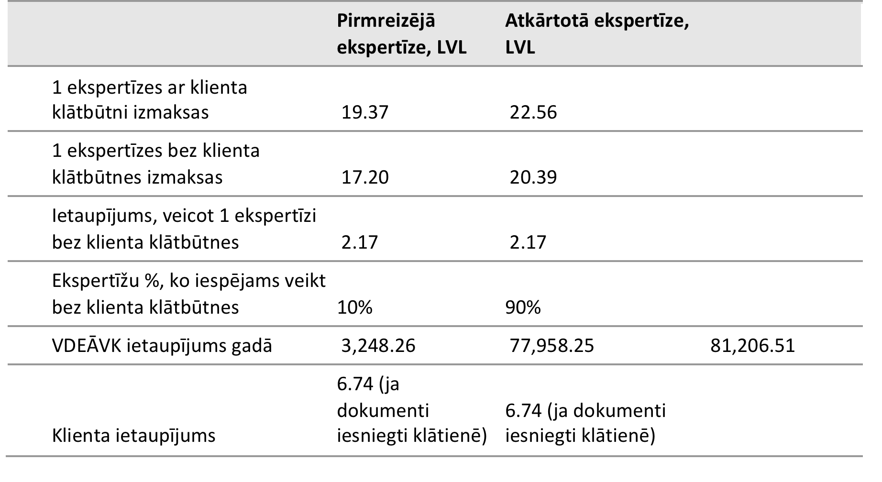
VDEĀVK pieredze (4)
Būtiskākie optimizācijas priekšlikumi (1)

Slide 52
VDEĀVK pieredze (5)
Būtiskākie optimizācijas priekšlikumi (2)

Slide 53
VDEĀVK pieredze (6)
Būtiskākie optimizācijas priekšlikumi (3)
Rindu vadības sistēmas uzlabošana
Veidlapu pilnveidošana

Slide 54
Mūsu secinājumi par pašizmaksas aprēķinu valsts pārvaldē
Vispārīgie secinājumi:
Pietiekami detalizēti analizējot procesu pašizmaksu, salīdzinot pieredzi dažādās līdzīgās organizācijās, ir iespējams identificēt neskaitāmus veidus, kā optimizēt pašizmaksu
Parasti praksē nav tiešas saistības starp pakalpojumu cenrādi un darbības faktisko pašizmaksu
Nav tiešas saistības starp valsts noteikto nodevu un procesu pašizmaksas
Pašizmaksas modeļa izstrādes secinājumi:
Ieguldījumam pašizmaksas analīzē ir jāattaisno potenciālos ieguvumus no optimizācijas, no kā izriet:
  analīzes mērķiem un dimensijām ir jābūt skaidrām vēl pirms modeļa izstrādes
  pašizmaksas vadības modelim ir jābūt pēc iespējas vienkāršākam
  iespēju robežās ir maksimāli jāizmanto informācijas sistēmu dati
  Informācijas sistēmu integrācija sniedz iespēju veikt ne tikai vienreizēju aprēķinu, bet nepārtraukti mērīt un uzskaitīt faktisko pašizmaksu

Slide 55
Paldies par uzmanību!
Nākamā nodarība:
17. jūlijā, plkst. 13:00
Peldu ielā 25, 101. telpa
Kontakti:
Anastasija Kirņičanska – 2 831 3377
Corporate Consulting – 6 784 7762
Rīga, Mūkusalas 101

